Slide 1

Проект «Кондитерский клуб»
Итоги спринта 13
Шарафетдинов В., Кваша Д., Червяков С., Овчинников Л., Хмелёв Н., Соколова Т. Y2434

Slide 2

Frontend
КВАША Д.

Slide 3

Реализация
Клиентского функционала
Начата реализация вёрстки согласно разработанным макетам страниц сайта

Slide 4
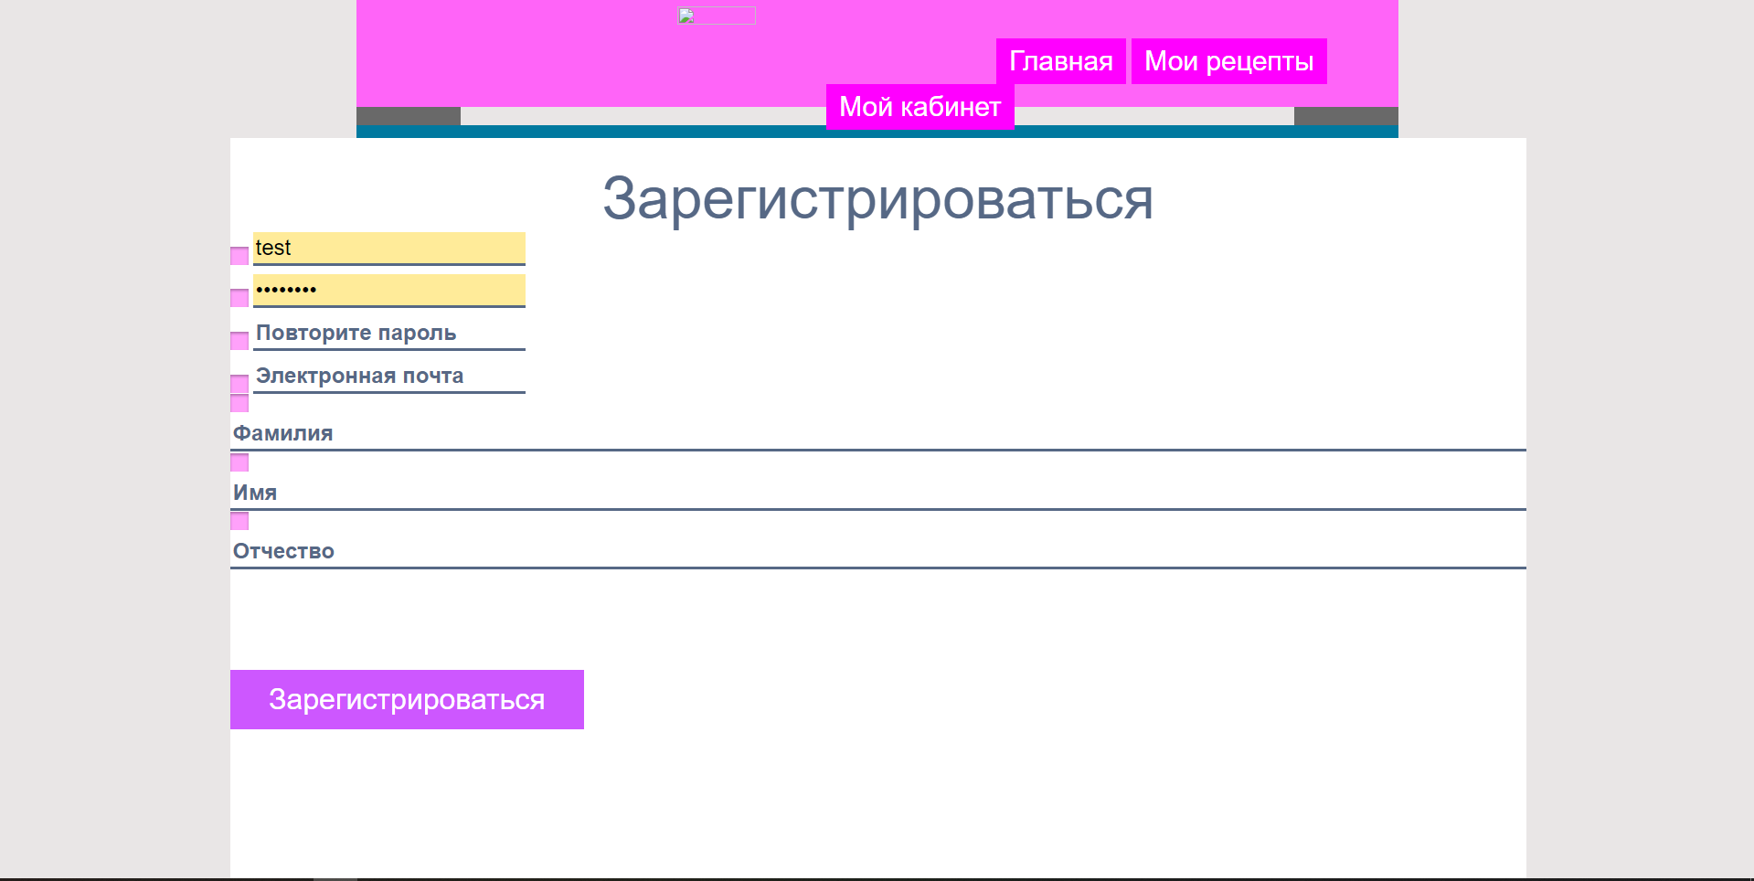
Форма регистрации

Slide 5
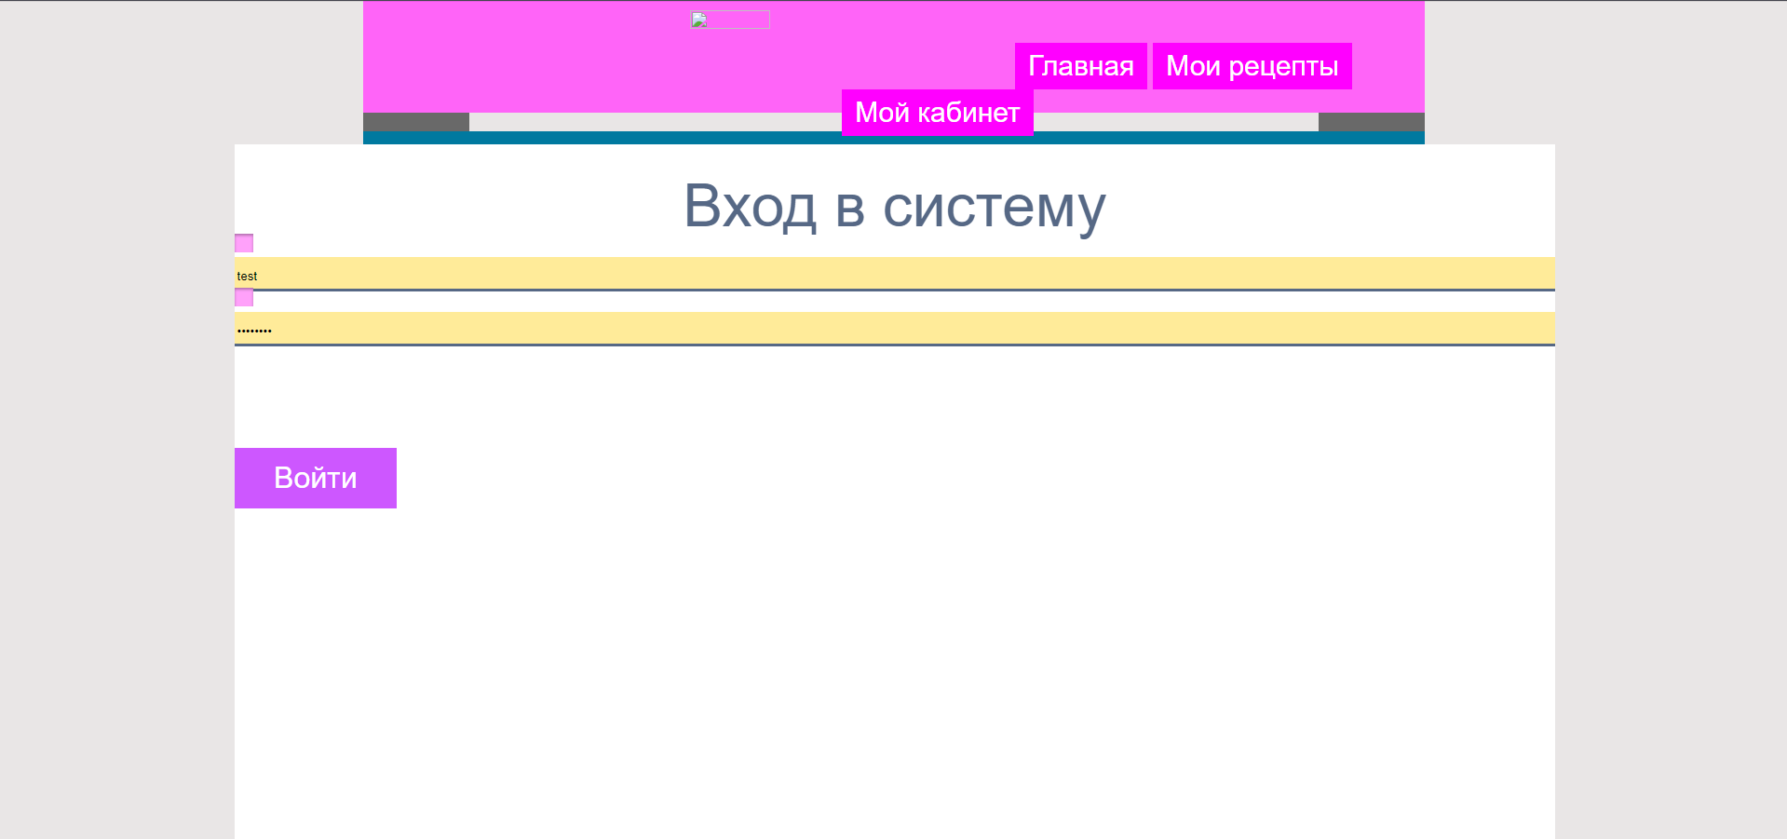
Форма авторизации

Slide 6
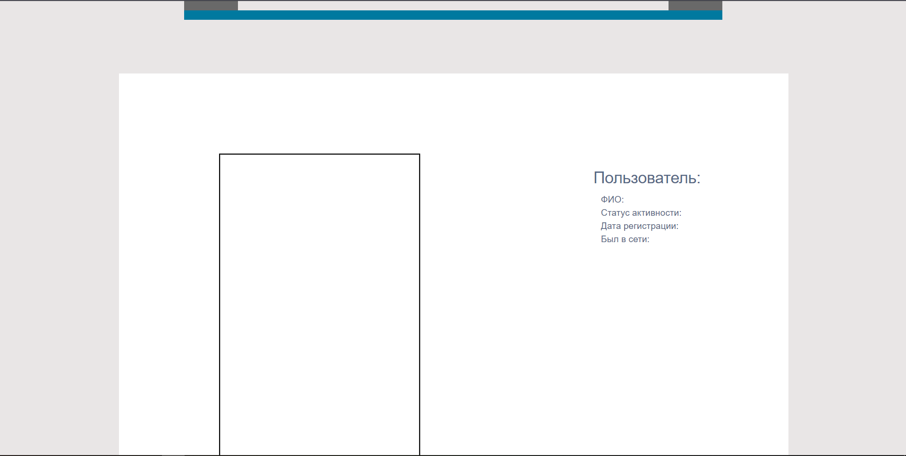
Страница данных пользователя

Slide 7

Страница рецептов пользователя

Slide 8

СПАСИБО ЗА ВНИМАНИЕ

